Slide 1
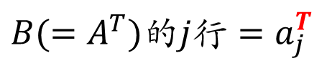

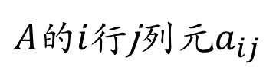
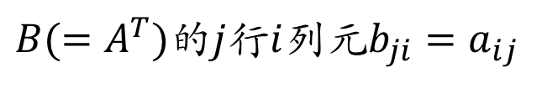




转置
$$\left[\begin{matrix}1 & 3 \\ 2 & 0 \\ 0 & 4\end{matrix}\right]$$
$$\left[\begin{matrix}1 & 2 & 0 \\ 3 & 0 & 4\end{matrix}\right]$$
$$A^{T}=$$
$$A=$$
$A$的$i$行j列元$a_{ij}$
$B(=A^{T})$的$j$行$i$列元$b_{ji}=a_{ij}$
$A$的$j$列$a_{j}$
$B(=A^{T})$的$j行=a_{j}^{T}$

Slide 2






矩阵转置的运算性质
$$\left(1\right){\left(A^{T}\right)}^{T}=A$$
$$\left(2\right){\left(A+B\right)}^{T}=A^{T}+B^{T}$$
$$\left(3\right){\left(kA\right)}^{T}=kA^{T}$$
$$\left(4\right){\left(AB\right)}^{T}={B^{T}A}^{T}$$
$$\left(4\right){\left(AB\right)}^{T}={B^{T}A}^{T}$$

Slide 3

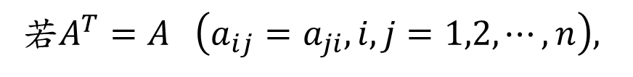
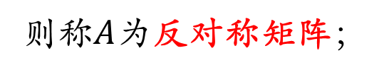
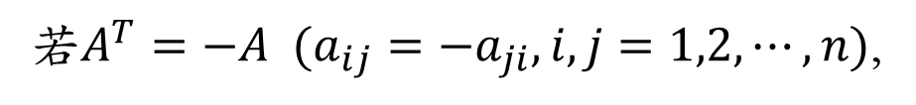
对称阵
定义1-6
若$A^{T}=A \left(a_{ij}=a_{ji},i,j=1,2,⋯,n\right),$
则称$A$为对称矩阵；
若$A^{T}=−A (a_{ij}=−a_{ji},i,j=1,2,⋯,n)$,
则称$A$为反对称矩阵；

Slide 4
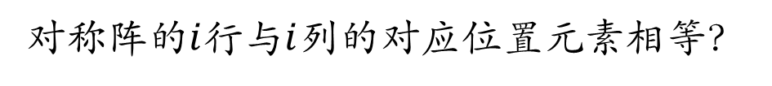
1.1 矩阵及其运算
思考题1-1 10题
对称阵$\text{的}i$行与$i$列的对应位置元素相等？

Slide 5


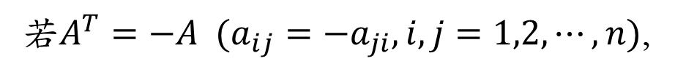

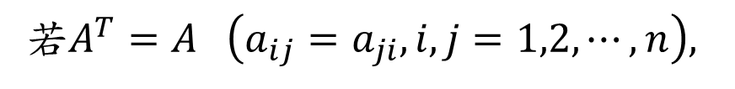
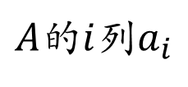
1.1 矩阵及其运算
思考题1-1 10题
定义1-6
若$A^{T}=A \left(a_{ij}=a_{ji},i,j=1,2,⋯,n\right),$
则称$A$为对称矩阵；
若$A^{T}=−A (a_{ij}=−a_{ji},i,j=1,2,⋯,n)$,
则称$A$为反对称矩阵；
$A$的$i$列$a_{i}$
$A(=A^{T})$的$i行=a_{i}^{T}$

Slide 6
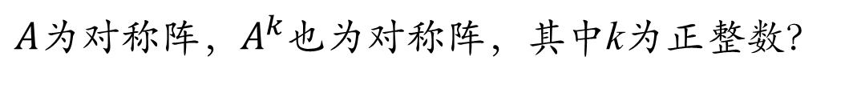
1.1 矩阵及其运算
思考题1-1 10题
✔
对称阵$\text{的}i$行与$i$列的对应位置元素相等？
思考题1-1 8-9题
$A为$对称阵，$A^{k}也为对称阵，其中\text{k}为$正整数？

Slide 7

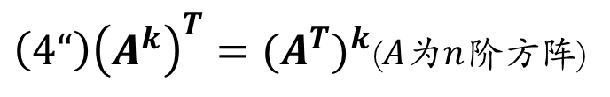





思考题1-1 8-9题
1.1 矩阵及其运算
矩阵转置的运算性质
$$\left(4\right){\left(AB\right)}^{T}={B^{T}A}^{T}$$
$$\left(4\right){\left(AB\right)}^{T}={B^{T}A}^{T}$$
推广
$$\left(4′\right){\left(A_{1}A_{2}⋯A_{k}\right)}^{T}=A_{k}^{T}A_{k−1}^{T}⋯A_{1}^{T}$$
$\left(4“\right){\left(A^{k}\right)}^{T}={{(A}^{T})}^{k}$($A$为$n$阶方阵)
$${\left(ABC\right)}^{T}={\left[A\left(BC\right)\right]}^{T}$$
$$={{(BC)}^{T}A}^{T}$$
$$={C^{T}B^{T}A}^{T}$$

Slide 8

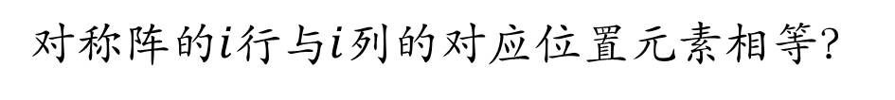




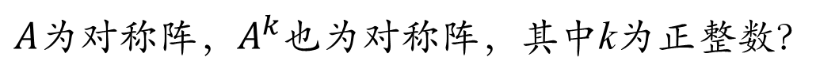

1.1 矩阵及其运算
思考题1-1 10题
✔
对称阵$\text{的}i$行与$i$列的对应位置元素相等？
思考题1-1 8-9题
✔
$A为$对称阵，$A^{k}也为对称阵，其中\text{k}为$正整数？
$${\left(A^{k}\right)}^{T}={\left(A^{T}\right)}^{k}=A^{k}$$
$$×$$
$A为$反对称阵，$A^{k}也为\text{反}对称阵，其中\text{k}为$正整数？
$${\left(A^{k}\right)}^{T}={\left(A^{T}\right)}^{k}={(−A)}^{k}$$
$$={{\left(−1\right)}^{k}A}^{k}$$
$$\text{k}为奇数{，A}^{k}也为\text{反}对称阵$$
$$\text{k}为偶数{，A}^{k}也为对称阵$$

Slide 9
1.2 向量与矩阵分块
向量概念
（特殊向量、向量组、与矩阵的关系）
分块阵 ——常用分法
——线性运算、转置、乘法
——例1-8结论

Slide 10
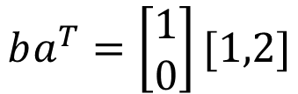
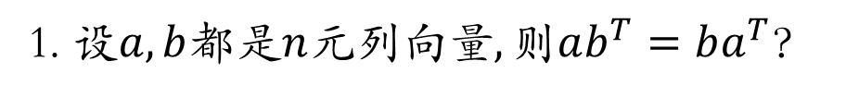

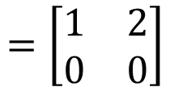

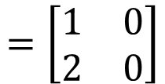
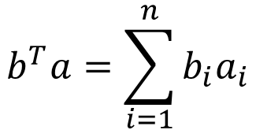
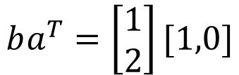
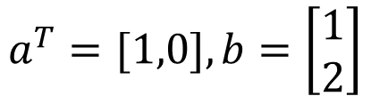
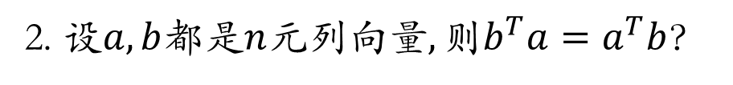
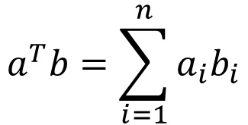
思考题1-2
$$×$$
1. 设$a,b$都是$n元列向量,则ab^{T}=ba^{T}$？
$$a^{T}=[1,0],b=\left[\begin{matrix}1 \\ 2\end{matrix}\right]$$
$$ba^{T}=\left[\begin{matrix}1 \\ 2\end{matrix}\right][1,0]$$
$$=\left[\begin{matrix}1 & 0 \\ 2 & 0\end{matrix}\right]$$
$$ba^{T}=\left[\begin{matrix}1 \\ 0\end{matrix}\right][1,2]$$
$$=\left[\begin{matrix}1 & 2 \\ 0 & 0\end{matrix}\right]$$
2. 设$a,b$都是$n元列向量,则b^{T}a=a^{T}b$？
✔
$$a^{T}b=\sum_{i=1}^{n}{a_{i}b_{i}}$$
$$b^{T}a=\sum_{i=1}^{n}{b_{i}a_{i}}$$
$$=$$

Slide 11


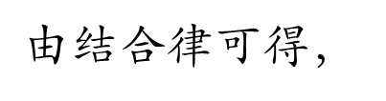
思考题1-2
3. 对任何的$n元向量u都有( u^{T}u)(uu^{T}) =(uu^{T})(uu^{T})$？
$由$结合律可得，
✔
$$\left(uu^{T}\right)\left(uu^{T}\right)=u\left(u^{T}u\right)u^{T}$$
$$=( u^{T}u)(uu^{T})$$
数

Slide 12
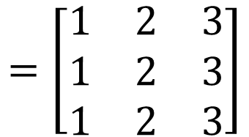


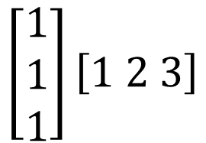


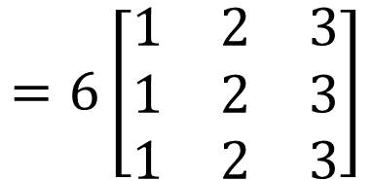

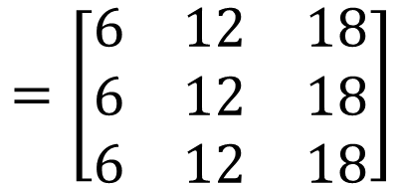
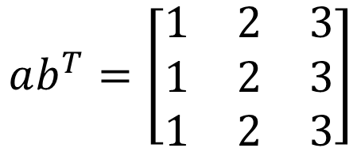
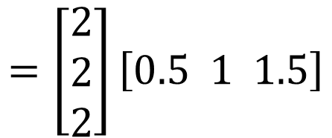
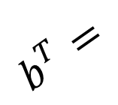
习题1-2 4题
$$ab^{T}=\left[\begin{matrix}1 & 2 & 3 \\ 1 & 2 & 3 \\ 1 & 2 & 3\end{matrix}\right]$$
$$a,b∈R^{3}$$
看成数
$$=\left[\begin{matrix}6 & 12 & 18 \\ 6 & 12 & 18 \\ 6 & 12 & 18\end{matrix}\right]$$
$${\left(ab^{T}\right)}^{2}=a(b^{T}a{)b}^{T}$$
$$=(b^{T}a)ab^{T}$$
$$=6\left[\begin{matrix}1 & 2 & 3 \\ 1 & 2 & 3 \\ 1 & 2 & 3\end{matrix}\right]$$
$$b^{T}a=6$$
$$\left[\begin{aligned}1 \\ 1 \\ 1\end{aligned}\right]\left[1 2 3\right]$$
$$=\left[\begin{matrix}1 & 2 & 3 \\ 1 & 2 & 3 \\ 1 & 2 & 3\end{matrix}\right]$$
$$=\left[\begin{aligned}2 \\ 2 \\ 2\end{aligned}\right]\left[0.5 1 1.5\right]$$
$$a=$$
$$b^{T}=$$
填空可以这样计算

Slide 13
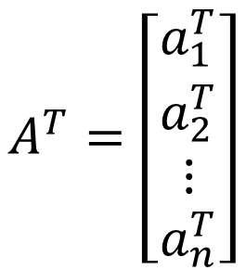
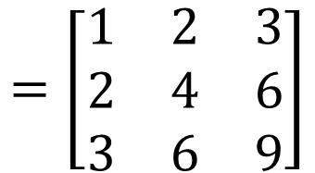

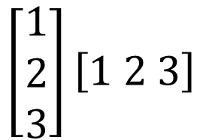
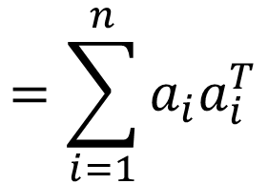
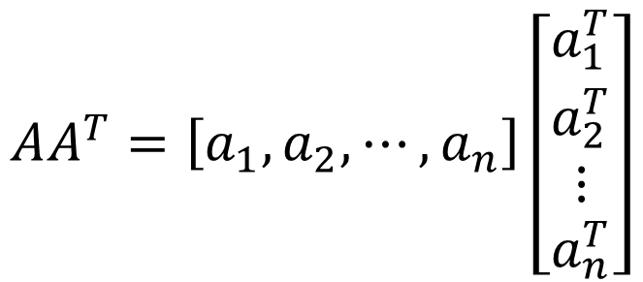
习题1-2 6题
$$A^{T}=\left[\begin{aligned}\begin{matrix}a_{1}^{T} \\ a_{2}^{T} \\ ⋮\end{matrix} \\ a_{n}^{T}\end{aligned}\right]$$
$$A=\left[a_{1}, a_{2},⋯,a_{n}\right]$$
矩阵
$$AA^{T}=\left[a_{1}, a_{2},⋯,a_{n}\right]\left[\begin{aligned}\begin{matrix}a_{1}^{T} \\ a_{2}^{T} \\ ⋮\end{matrix} \\ a_{n}^{T}\end{aligned}\right]$$
$$=\sum_{i=1}^{n}{a_{i}a_{i}^{T}}$$
$$\left[\begin{aligned}1 \\ 2 \\ 3\end{aligned}\right]\left[1 2 3\right]$$
$$=\left[\begin{matrix}1 & 2 & 3 \\ 2 & 4 & 6 \\ 3 & 6 & 9\end{matrix}\right]$$

Slide 14
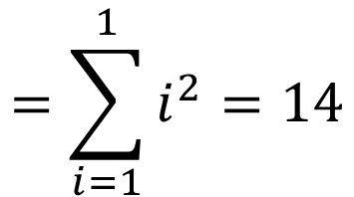

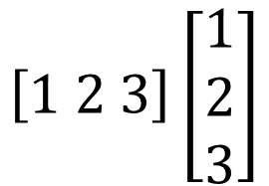
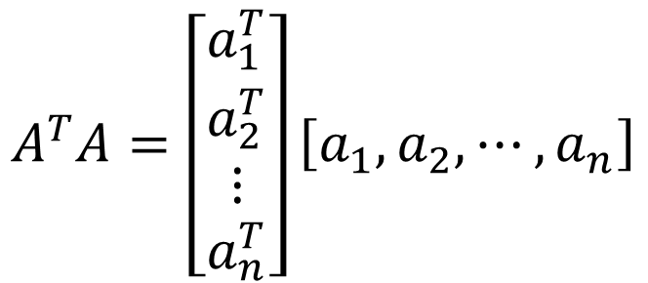

习题1-2 6题
$$A^{T}=\left[\begin{aligned}\begin{matrix}a_{1}^{T} \\ a_{2}^{T} \\ ⋮\end{matrix} \\ a_{n}^{T}\end{aligned}\right]$$
$$A=\left[a_{1}, a_{2},⋯,a_{n}\right]$$
非负
$$A^{T}A=\left[\begin{aligned}\begin{matrix}a_{1}^{T} \\ a_{2}^{T} \\ ⋮\end{matrix} \\ a_{n}^{T}\end{aligned}\right]\left[a_{1}, a_{2},⋯,a_{n}\right]$$
$$=\left[\begin{matrix}a_{1}^{T}a_{1} & a_{1}^{T}a_{2} ⋯ & a_{1}^{T}a_{n} \\ a_{2}^{T}a_{1} & a_{2}^{T}a_{2} ⋯ & a_{2}^{T}a_{n} \\ \begin{aligned}⋯ \\ a_{n}^{T}a_{1}\end{aligned} & \begin{aligned}⋯ ⋯ \\ a_{n}^{T}a_{2} ⋯\end{aligned} & \begin{aligned}⋯ \\ a_{n}^{T}a_{n}\end{aligned}\end{matrix}\right]$$
数
$$\left[1 2 3\right]\left[\begin{aligned}1 \\ 2 \\ 3\end{aligned}\right]$$
$$=\sum_{i=1}^{1}{i^{2}}=14$$
$$≥0$$
对角元非负
提高题1-2 2题可利用该题结论证明

Slide 15

1.3 初等变换与初等阵

Slide 16
一 初等变换

Slide 17




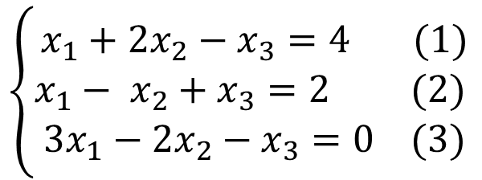


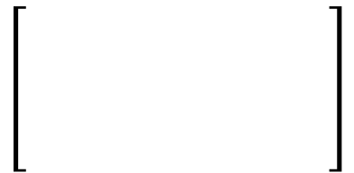

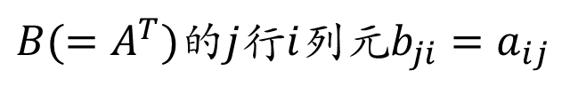
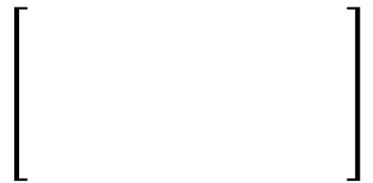





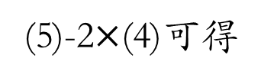






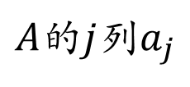



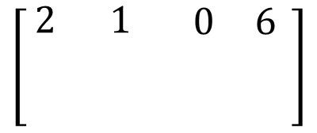

1.3 初等变换与初等阵
求解下列$3×3 线性$方程组
$$\left\{\begin{matrix}x_{1}+2x_{2}−x_{3}=4 (1) \\ x_{1}− x_{2}+x_{3}=2 (2) \\ 3x_{1}−2x_{2}−x_{3}=0 (3)\end{matrix}\right.$$
增广阵
$$\begin{matrix}\begin{matrix}1 & 2\end{matrix} & \begin{matrix}−1 & 4\end{matrix}\end{matrix}$$
$$+$$
$$\begin{matrix}\begin{matrix}1 & −1\end{matrix} & \begin{matrix}1 & 2\end{matrix}\end{matrix}$$
$$+$$
$$\begin{matrix}\begin{matrix}3 & −2\end{matrix} & \begin{matrix}−1 & 0\end{matrix}\end{matrix}$$
消元法
$$r_{1}+r_{2}$$
$$r_{2}+r_{3}$$
(1)+(2),
(2)+(3)可得
$$\begin{matrix}\begin{matrix}2 & 1\end{matrix} & \begin{matrix}0 & 6\end{matrix}\end{matrix}$$
$$(4)$$
$${2x}_{1}+x_{2}=6 (4)$$
$$\begin{matrix}\begin{matrix}4 & −3\end{matrix} & \begin{matrix}0 & 2\end{matrix}\end{matrix}$$
$$(5)$$
$${4x}_{1}−3x_{2}=2 (5)$$
$$\begin{matrix}\begin{matrix}3 & −2\end{matrix} & \begin{matrix}−1 & 0\end{matrix}\end{matrix}$$
$${r_{2}−2r}_{1}$$
$$r_{2}/−5$$
(5)-2$×$(4)可得
$$\left[\begin{matrix}2 & 1 & \begin{matrix}0 & 6\end{matrix} \\ & & \begin{matrix} & \end{matrix} \\ & & \begin{matrix} & \end{matrix}\end{matrix}\right]$$
$$−5x_{2}=−10 (6)$$
$$\begin{matrix}0 −5 & 0 −10\end{matrix}$$
$\begin{matrix}\begin{matrix}0 & 1\end{matrix} & \begin{matrix}0 & 2\end{matrix}\end{matrix}$
$$(6)$$
$$x_{1}=2$$
$$x_{2}=2$$
$$x_{3}=2$$
$$\begin{matrix}\begin{matrix}3 & −2\end{matrix} & \begin{matrix}−1 & 0\end{matrix}\end{matrix}$$

Slide 18








1.3 初等变换与初等阵
总结：
消元法解方程组
对增广阵的行做变换
倍乘
倍加
$$=\frac{1}{−5}r_{2}$$
$${r_{2}−2r}_{1}$$
$$r_{2}/−5$$
$$r_{1}↔r_{2}$$
对调
初等变换
对调
$$r_{i}↔r_{j}$$
$$c_{i}↔c_{j}$$
倍加
$$r_{i}+kr_{j}$$
$$c_{i}+kc_{j}$$
(j行k倍加到i行上去)
倍乘
$$kr_{i}(k≠0)$$
$$kc_{i}(k≠0)$$
（行、列）
行(row)
列(column)
注意：
解方程组时，对增广阵仅做初等行变换，不改变解
$k可为$负，可为分数

Slide 19














1.3 初等变换与初等阵
初等变换举例
$$A=\left[\begin{matrix}1 & 1 & 0 \\ 2 & 0 & 1 \\ 3 & 0 & 0\end{matrix}\right]$$
$$\begin{matrix}1 \\ 2 \\ 3\end{matrix}$$
$$\begin{matrix}1 \\ 0 \\ 0\end{matrix}$$
$$\begin{matrix}0 \\ 1 \\ 0\end{matrix}$$
对调（列）
$$c_{1}↔c_{2}$$
$$\left[\begin{matrix}1 & 1 & 0 \\ 2 & 0 & 1 \\ 3 & 0 & 0\end{matrix}\right]$$
$$\left[\begin{matrix}1 & 1 & 0 \\ 2 & 0 & 1 \\ 3 & 0 & 0\end{matrix}\right]$$
倍乘（行）
$${3r}_{2}$$
$$\begin{matrix}6 & 0 & 3\end{matrix}$$
$$3×$$
$$\begin{matrix}7 & 1 & 3\end{matrix}$$
倍加（行）
$$\left[\begin{matrix}1 & 1 & 0 \\ 2 & 0 & 1 \\ 3 & 0 & 0\end{matrix}\right]$$
$$\left[\begin{matrix}1 & 1 & 0 \\ 2 & 0 & 1 \\ 3 & 0 & 0\end{matrix}\right]$$
$${r_{1}+3r}_{2}$$
$$3×$$

Slide 20







1.3 初等变换与初等阵
$$\left\{\begin{matrix}x_{1}+2x_{2}−x_{3}=4 (1) \\ x_{1}− x_{2}+x_{3}=2 (2) \\ 3x_{1}−2x_{2}−x_{3}=0 (3)\end{matrix}\right.$$
$$\left[\begin{matrix}1 & 2 & \begin{matrix}−1 & 4\end{matrix} \\ 1 & −1 & \begin{matrix}1 & 2\end{matrix} \\ 3 & −2 & \begin{matrix}−1 & 0\end{matrix}\end{matrix}\right]$$
$$[A,b]$$
初等行变换
同解
等价
$$\left\{\begin{matrix}{ x}_{1} =2 (1) \\ { x}_{2} =2 (2) \\ x_{3} =2 (3)\end{matrix}\right.$$
$$\left[\begin{matrix}1 & 0 & \begin{matrix}0 & 2\end{matrix} \\ 0 & 1 & \begin{matrix}0 & 2\end{matrix} \\ 0 & 0 & \begin{matrix}1 & 2\end{matrix}\end{matrix}\right]$$
$$[E,x^{∗}]$$
定义 1-7
如果矩阵A经过有限次初等变换得到矩阵B，
称矩阵A，B等价（相抵），记作$A\sim B(A→B)$
包括初等行和列变换

Slide 21






1.3 初等变换与初等阵
等价
$$\left[\begin{matrix}1 & 2 & \begin{matrix}−1 & 4\end{matrix} \\ 1 & −1 & \begin{matrix}1 & 2\end{matrix} \\ 3 & −2 & \begin{matrix}−1 & 0\end{matrix}\end{matrix}\right]$$
同解
$$\left[\begin{matrix}1 & 0 & \begin{matrix}0 & 2\end{matrix} \\ 0 & 1 & \begin{matrix}0 & 2\end{matrix} \\ 0 & 0 & \begin{matrix}1 & 2\end{matrix}\end{matrix}\right]$$
初等行变换
注意：等价的矩阵对应的方程组未必同解
等价包括初等行和列变换
等价具有
（1）自反性 $A\sim A$
（2）对称性 $A\sim B⇒B\sim A$
（3）传递性 $A\sim B且B\sim C⇒A\sim C$
思路：利用初等变换将矩阵变成简单形式，研究变换所保持的特性

Slide 22



















1.3 初等变换与初等阵
初等变换的矩阵表示
c
$$A=\left[\begin{matrix}1 & 1 & 0 \\ 2 & 0 & 1 \\ 3 & 0 & 0\end{matrix}\right]$$
$$\begin{matrix}1 \\ 2 \\ 3\end{matrix}$$
$$\begin{matrix}1 \\ 0 \\ 0\end{matrix}$$
$$\begin{matrix}0 \\ 1 \\ 0\end{matrix}$$
$$c_{1}↔c_{2}$$
$$=AE_{12}$$
$$\left[\begin{matrix}1 & 0 & 0 \\ 0 & 1 & 0 \\ 0 & 0 & 1\end{matrix}\right]$$
$$\begin{matrix}1 \\ 0 \\ 0\end{matrix}$$
$$\begin{matrix}0 \\ 1 \\ 0\end{matrix}$$
$$\begin{matrix}0 \\ 0 \\ 1\end{matrix}$$
$$c_{1}↔c_{2}$$
$${=E}_{12}$$
c
$$AE_{12}=\left[\begin{matrix}1 & 1 & 0 \\ 2 & 0 & 1 \\ 3 & 0 & 0\end{matrix}\right]\left[\begin{matrix}0 & 1 & 0 \\ 1 & 0 & 0 \\ 0 & 0 & 1\end{matrix}\right]$$
=
$$\begin{matrix}1 \\ 0 \\ 0\end{matrix}$$
$$\begin{matrix}1 \\ 2 \\ 3\end{matrix}$$
$$\begin{matrix}0 \\ 1 \\ 0\end{matrix}$$

Slide 23
二 初 等 阵

Slide 24










1.3 初等变换与初等阵
初等阵：单位阵经过一次初等变换得到的矩阵
$$\left[\begin{matrix}1 & 0 & 0 \\ 0 & 1 & 0 \\ 0 & 0 & 1\end{matrix}\right]$$
$$\begin{matrix}0 \\ 1 \\ 0\end{matrix}$$
$$\begin{matrix}1 \\ 0 \\ 0\end{matrix}$$
$$\begin{matrix}0 \\ 0 \\ 1\end{matrix}$$
$${=E}_{12}$$
$$\left[\begin{matrix}1 & 0 & 0 \\ 0 & 1 & 0 \\ 0 & 0 & 1\end{matrix}\right]$$
$$\begin{matrix}1 & 0 & 0\end{matrix}$$
$$\begin{matrix}0 & 1 & 0\end{matrix}$$
$${=E}_{12}$$
$$\begin{matrix}0 & 0 & 1\end{matrix}$$
(1)对调阵：单位阵经过对调i，j两行(列)得到，记为$E_{ij}$

Slide 25
















1.3 初等变换与初等阵
行倍乘
$$\left[\begin{matrix}1 & 0 & 0 \\ 0 & 1 & 0 \\ 0 & 0 & 1\end{matrix}\right]$$
$$\begin{matrix}1 & 0 & 0\end{matrix}$$
$$kr_{2}$$
$$k×$$
$$\begin{matrix}0 & 1 & 0\end{matrix}$$
$$\begin{matrix}0 & k & 0\end{matrix}$$
$$\begin{matrix}0 & 0 & 1\end{matrix}$$
列倍乘
$$k×$$
$$\left[\begin{matrix}1 & 0 & 0 \\ 0 & 1 & 0 \\ 0 & 0 & 1\end{matrix}\right]$$
$$\begin{matrix}1 \\ 0 \\ 0\end{matrix}$$
$$\begin{matrix}0 \\ 1 \\ 0\end{matrix}$$
$$\begin{matrix}0 \\ 0 \\ 1\end{matrix}$$
$$kc_{2}$$
$$\begin{matrix}0 \\ k \\ 0\end{matrix}$$
(2)倍乘阵：单位阵经过i行(列)乘k倍得到，记为$E_{i}(k)$

Slide 26














1.3 初等变换与初等阵
行倍加
$$\left[\begin{matrix}1 & 0 & 0 \\ 0 & 1 & 0 \\ 0 & 0 & 1\end{matrix}\right]$$
$$\begin{matrix}1 & 0 & 0\end{matrix}$$
$$r_{1}+kr_{3}$$
$$\begin{matrix}1 & 0 & k\end{matrix}$$
$$\begin{matrix}0 & 1 & 0\end{matrix}$$
$${=E}_{13}(k)$$
$$k×$$
$$\begin{matrix}0 & 0 & 1\end{matrix}$$
列倍加
$$k×$$
$$\left[\begin{matrix}1 & 0 & 0 \\ 0 & 1 & 0 \\ 0 & 0 & 1\end{matrix}\right]$$
$$\begin{matrix}1 \\ 0 \\ k\end{matrix}$$
$$\begin{matrix}0 \\ 1 \\ 0\end{matrix}$$
$$\begin{matrix}k \\ 0 \\ 1\end{matrix}$$
$$c_{1}+kc_{3}$$
$$\begin{matrix}1 \\ 0 \\ 0\end{matrix}$$
$$\begin{matrix}0 \\ 0 \\ 1\end{matrix}$$
$$c_{3}+kc_{1}$$
$${=E}_{13}(k)$$
(3)倍加阵：单位阵经过j行的k倍加到i行上去，记为$E_{ij}(k)$
或i列的k倍加到j列上去

Slide 27



1.3 初等变换与初等阵
初等变换的矩阵表示
c
$$A=\left[\begin{matrix}1 & 1 & 0 \\ 2 & 0 & 1 \\ 3 & 0 & 0\end{matrix}\right]$$
$$\begin{matrix}1 \\ 0 \\ 0\end{matrix}$$
$$\begin{matrix}1 \\ 2 \\ 3\end{matrix}$$
$$\begin{matrix}0 \\ 1 \\ 0\end{matrix}$$
$$c_{1}↔c_{2}$$
$$=AE_{12}$$
$$\left[\begin{matrix}1 & 0 & 0 \\ 0 & 1 & 0 \\ 0 & 0 & 1\end{matrix}\right]$$
$$\begin{matrix}1 \\ 0 \\ 0\end{matrix}$$
$$\begin{matrix}0 \\ 1 \\ 0\end{matrix}$$
$$\begin{matrix}0 \\ 0 \\ 1\end{matrix}$$
$${=E}_{12}$$
c
$$AE_{12}=\left[\begin{matrix}1 & 1 & 0 \\ 2 & 0 & 1 \\ 3 & 0 & 0\end{matrix}\right]\left[\begin{matrix}0 & 1 & 0 \\ 1 & 0 & 0 \\ 0 & 0 & 1\end{matrix}\right]$$
=
$$\begin{matrix}1 \\ 0 \\ 0\end{matrix}$$
$$\begin{matrix}1 \\ 2 \\ 3\end{matrix}$$
$$\begin{matrix}0 \\ 1 \\ 0\end{matrix}$$

Slide 28



















1.3 初等变换与初等阵
性质 1-2
经过一次初等列变换
经过一次初等行变换
$$A$$
$$B$$
$$A$$
$$B$$
右乘相应变换的初等阵
左乘相应变换的初等阵
以初等行变换为例
$$r_{i}↔r_{j}$$
$${kr}_{i}$$
$$A$$
$$B$$
$$=E_{ij}A$$
$$A$$
$$B$$
$$=E_{i}(k)A$$
左乘$E_{ij}$
左乘$E_{i}(k)$
$$r_{i}+kr_{j}$$
$$A$$
$$B$$
$$=E_{ij}(k)A$$
左乘$E_{ij}$(k)

Slide 29













1.3 初等变换与初等阵
性质 1-2的证明
以倍加列变换为例
$$c_{i}+kc_{j}$$
$$A$$
$$B$$
$$=AE_{ji}(k)$$
右乘$E_{ji}$(k)
$$A=[a_{1},{⋯,a}_{i},⋯,a_{j},⋯,a_{n}]$$
$$c_{i}+kc_{j}$$
另一方面
$$B=[a_{1}, {⋯,a_{i}+ka}_{j}⋯,a_{j},⋯,a_{n}]$$
$$AE_{ji}\left(k\right)$$
$$=A[e_{1}, {⋯,e_{i}+ke}_{j}⋯,e_{j},⋯,e_{n}]$$
一方面
$$= [{Ae}_{1}, {⋯,{Ae}_{i}+kAe}_{j}⋯,{Ae}_{j},⋯,{Ae}_{n}]$$
$$=[a_{1}, {⋯,a_{i}+ka}_{j}⋯,a_{j},⋯,a_{n}]$$
$$=B$$

Slide 30










1.3 初等变换与初等阵
设$A=\left[\begin{matrix}1 & 2 & 3 \\ 4 & 5 & 6 \\ 7 & 8 & 9\end{matrix}\right]$,计算$E_{21}\left(−2\right)A$
例1-10
$$A$$
$$E_{21}\left(−2\right)A=B$$
$$r_{2}−2r_{1}$$
$$=\left[\begin{matrix}1 & 2 & 3 \\ 4 & 5 & 6 \\ 7 & 8 & 9\end{matrix}\right]$$
$$E_{21}\left(−2\right)A$$
$$\begin{matrix}2 & 1 & 0\end{matrix}$$
练习：23页 习题1-3 2题
$$=\left[\begin{matrix}2 & 1 & 3 \\ −3 & 1 & 3 \\ 4 & 5 & 2\end{matrix}\right]$$
$$=\left[\begin{matrix}−3 & −8 & 3 \\ 2 & 7 & 3 \\ 4 & 17 & 2\end{matrix}\right]$$
$$AB$$
$$BC$$

Slide 31














1.3 初等变换与初等阵
问题：将对调阵再做一次相应的初等变换会得到？
$$r_{i}↔r_{j}$$
$$E_{ij}$$
$$E$$
$$=E_{ij}E_{ij}$$
$$??$$
左乘$E_{ij}$
$$\left[\begin{matrix}1 & 0 & 0 \\ 0 & 1 & 0 \\ 0 & 0 & 1\end{matrix}\right]$$
$$\begin{matrix}1 & 0 & 0\end{matrix}$$
$$\begin{matrix}0 & 1 & 0\end{matrix}$$
$${=E}_{12}$$
$$\begin{matrix}0 & 0 & 1\end{matrix}$$
初等阵有以下性质：
$$\left(1\right)E_{ij}E_{ij}=E$$

Slide 32



















1.3 初等变换与初等阵
问题：将倍乘阵再做一次什么样的初等变换会得到单位阵？
$${k^{−1}c}_{i}$$
$$??$$
$$E_{i}(k)$$
$$E$$
$$={E_{i}\left(k\right)E}_{i}(k^{−1})$$
右乘$E_{i}(k^{−1})$
$$k×$$
$$k^{−1}×$$
$$\left[\begin{matrix}1 & 0 & 0 \\ 0 & 1 & 0 \\ 0 & 0 & 1\end{matrix}\right]$$
$$\begin{matrix}1 \\ 0 \\ 0\end{matrix}$$
$$\begin{matrix}0 \\ 1 \\ 0\end{matrix}$$
$$\begin{matrix}0 \\ 0 \\ 1\end{matrix}$$
$$kc_{2}$$
$$\begin{matrix}0 \\ k \\ 0\end{matrix}$$
$$=E_{i}(k)$$
$$k^{−1}c_{2}$$
初等阵有以下性质：
$$\left(1\right)E_{ij}E_{ij}=E$$
$$\left(2\right)E_{i}(k)E_{i}(k^{−1})=E$$

Slide 33













1.3 初等变换与初等阵
问题：将倍加阵再做一次什么样的初等变换会得到单位阵？
$${c_{j}−kc}_{i}$$
$$??$$
$$E_{ij}(k)$$
$$E$$
$$={E_{ij}(k)E}_{ij}(−k)$$
右乘$E_{ij}(−k)$
$$k×$$
$$−k×$$
性质 1-3
$$\left[\begin{matrix}1 & 0 & 0 \\ 0 & 1 & 0 \\ 0 & 0 & 1\end{matrix}\right]$$
$$\begin{matrix}1 \\ 0 \\ 0\end{matrix}$$
$$\begin{matrix}0 \\ 1 \\ 0\end{matrix}$$
$$\begin{matrix}k \\ 0 \\ 1\end{matrix}$$
$$c_{3}+kc_{1}$$
$$\begin{matrix}0 \\ 0 \\ 1\end{matrix}$$
$${=E}_{13}(k)$$
初等阵有以下性质：
$$c_{3}−kc_{1}$$
$${(1)E}_{ij}^{}E_{ij}=E$$
$$\left(2\right)E_{i}(k)E_{i}(k^{−1})=E$$
$${\left(3\right)E}_{ij}^{}\left(k\right)E_{ij}(−k)=E$$

Slide 34


























1.3 初等变换与初等阵
对调
行列作用一致
$$\begin{matrix}0 \\ 1 \\ 0\end{matrix}$$
$$\begin{matrix}1 \\ 0 \\ 0\end{matrix}$$
$$\begin{matrix}0 \\ 0 \\ 1\end{matrix}$$
倍乘
$${=E}_{12}$$
$${=E}_{12}^{T}$$
行倍加
列倍加
加的次序调换
$$\begin{matrix}1 \\ 0 \\ 0\end{matrix}$$
$$\begin{matrix}0 \\ 1 \\ 0\end{matrix}$$
$$\begin{matrix}0 \\ 0 \\ 1\end{matrix}$$
$$\begin{matrix}0 \\ k \\ 0\end{matrix}$$
$${=E}_{2}(k)$$
$${=E}_{2}^{T}(k)$$
转置
$$A$$
$$B$$
行列互换
$$\begin{matrix}1 \\ 0 \\ k\end{matrix}$$
$$\begin{matrix}0 \\ 1 \\ 0\end{matrix}$$
$$\begin{matrix}k \\ 0 \\ 1\end{matrix}$$
$$=E_{31}(k)$$
$$\begin{matrix}1 \\ 0 \\ 0\end{matrix}$$
$$\begin{matrix}0 \\ 0 \\ 1\end{matrix}$$
性质 1-1
$${=E}_{13}(k)$$
$$=E_{13}^{T}(k)$$
初等阵的转置有以下性质：
$${(1)E}_{ij}^{T}=E_{ij}$$
$${(2)E}_{i}^{T}(k)=E_{i}(k)$$
$${(3)E}_{ij}^{T}(k)=E_{ji}(k)$$

Slide 35













1.3 初等变换与初等阵
练习*
设$A是3×2矩阵$
$$r_{3}+2r_{1}$$
$$c_{1}↔c_{2}$$
$$A$$
$$B$$
$$C$$
$$r_{3}−2r_{1}$$
$$c_{1}↔c_{2}$$
$$=\left[\begin{matrix}1 & 0 & 0 \\ 0 & 1 & 0 \\ −2 & 0 & 1\end{matrix}\right]C\left[\begin{matrix}0 & 1 \\ 1 & 0\end{matrix}\right]$$
$$则，A$$
$$B$$
$$E_{31}(−2)$$
$$E_{12}∈R^{2×2}$$

Slide 36
三 矩阵的等价标准型

Slide 37



1.3 初等变换与初等阵
思路：利用初等变换将矩阵变成简单形式，研究变换所保持的特性
问题：矩阵经初等变换，能变成的最简单的式样？
以方阵为例
任意方阵
上（下）三角阵
对角阵
$$\left[\begin{matrix}E_{s} & O \\ O & O\end{matrix}\right]$$
仅倍加行(列)变换

Slide 38

















1.3 初等变换与初等阵
例1-11
仅用倍加行变换将矩阵$A$化为上三角阵，其中
$$A=\left[\begin{matrix}0 & 1 & 2 \\ 1 & 1 & −1 \\ 2 & −1 & 1\end{matrix}\right]$$
$$\begin{matrix}1 & 2 & 1\end{matrix}$$
$$+$$
$$\begin{matrix}1 & 2 & 1\end{matrix}$$
$$r_{1}+r_{2}$$
$$\left[\begin{matrix}0 & 1 & 2 \\ 1 & 1 & −1 \\ 2 & −1 & 1\end{matrix}\right]$$
$$r_{2}−r_{1}$$
$$\begin{matrix}0 & −1 & −2\end{matrix}$$
$$r_{3}−2r_{1}$$
$$\begin{matrix}0 & −5 & −1\end{matrix}$$
变换为零
变换为零
变换为零
$$r_{3}−5r_{2}$$
$$\begin{matrix}1 & 2 & 1\end{matrix}$$
$$\begin{matrix}0 & −1 & −2\end{matrix}$$
$$\begin{matrix}0 & 0 & 9\end{matrix}$$
Step1.将首行首列元变换为非零元（一般为1）；
Step2. 依次用每个对角元所在行的若干倍加到其他行上去，使得每列对角元之下的所有元变换为零。
Step2. 用首行的若干倍加到其他行上去，使得首列第一个元之下的所有元变换为零；

Slide 39











1.3 初等变换与初等阵
练习
仅用倍加行变换将矩阵$A$化为下三角阵，其中
$$A=\left[\begin{matrix}0 & 1 & 2 \\ 1 & 1 & −1 \\ 2 & −1 & 1\end{matrix}\right]$$
$$\begin{matrix}−4 & 3 & 0\end{matrix}$$
$$r_{1}−2r_{3}$$
$$\left[\begin{matrix}0 & 1 & 2 \\ 1 & 1 & −1 \\ 2 & −1 & 1\end{matrix}\right]$$
$$r_{2}+r_{1}$$
$$\left[\begin{matrix}−4 & 3 & 0 \\ & & \\ 2 & −1 & 1\end{matrix}\right]$$
$$\begin{matrix}3 & 0 & 0\end{matrix}$$
$$\begin{matrix}−1 & 3 & 0\end{matrix}$$
$$r_{2}+r_{3}$$
变换为零
变换为零
$$\left[\begin{matrix} & & \\ −1 & 3 & 0 \\ 2 & −1 & 1\end{matrix}\right]$$
$$r_{1}−r_{2}$$
$$\begin{matrix}−3 & 0 & 0\end{matrix}$$
尾行尾列
Step1.将首行首列元变换为非零元（一般为1）；
Step2. 依次用每个对角元所在行的若干倍加到其他行上去，使得每列对角元之下的所有元变换为零。
上

Slide 40









1.3 初等变换与初等阵
初等行变换
初等列变换
初等变换
$$方阵A$$
三角$阵B$
下三角$阵$
$$方阵A^{T}$$
上三角$阵$
$$方阵A$$
乘初等阵
定理 1-1
任意方阵可仅用有限次倍加行
（或仅用倍加列）
化为上(下)三角阵;
即一定有倍加矩阵$P_{i},i=1,2⋯,k$;
（或$Q_{j},j=1,2⋯,l)使得$
$${ P}_{k}⋯P_{2}P_{1}A$$
$$或 AQ_{1}Q_{2}⋯Q_{l}$$
为上（下）三角阵。

Slide 41
1.3 初等变换与初等阵
思路：利用初等变换将矩阵变成简单形式，研究变换所保持的特性
问题：矩阵经初等变换，能变成的最简单的式样？
初等变换
以方阵为例
任意方阵
上（下）三角阵
对角阵
$$\left[\begin{matrix}E_{s} & O \\ O & O\end{matrix}\right]$$
仅倍加行(列)变换

Slide 42












1.3 初等变换与初等阵
例1-11
目标：对角阵
变换为零
变换为零
$$\left[\begin{matrix}1 & 2 & 1 \\ 0 & −1 & −2 \\ 0 & 0 & 9\end{matrix}\right]$$
$$1/9r_{3}$$
$$\left[\begin{matrix}1 & 2 & 1 \\ 0 & −1 & −2 \\ 0 & 0 & 1\end{matrix}\right]$$
$$A$$
111111111111111
111111111111111
变换为零
$$r_{1}−r_{3}$$
$$\left[\begin{matrix}1 & 2 & 0 \\ 0 & −1 & 0 \\ 0 & 0 & 1\end{matrix}\right]$$
$$r_{1}+2r_{2}$$
$$\left[\begin{matrix}1 & 0 & 0 \\ 0 & −1 & 0 \\ 0 & 0 & 1\end{matrix}\right]$$
$$r_{2}+2r_{3}$$
$$\left(−1\right)×r_{2}$$
$$\left[\begin{matrix}1 & 0 & 0 \\ 0 & 1 & 0 \\ 0 & 0 & 1\end{matrix}\right]$$
$$=E_{3}$$

Slide 43












1.3 初等变换与初等阵
方阵未必等化为单位阵
$$\left[\begin{matrix}1 & 2 & 1 \\ 0 & 0 & 0 \\ 0 & 0 & 9\end{matrix}\right]$$
$$1/9r_{3}$$
$$\left[\begin{matrix}1 & 2 & 1 \\ 0 & 0 & 0 \\ 0 & 0 & 1\end{matrix}\right]$$
$$r_{1}−r_{3}$$
$$\left[\begin{matrix}1 & 2 & 0 \\ 0 & 0 & 0 \\ 0 & 0 & 1\end{matrix}\right]$$
$$c_{2}−2c_{1}$$
$$\left[\begin{matrix}1 & 0 & 0 \\ 0 & 0 & 0 \\ 0 & 0 & 1\end{matrix}\right]$$
$$\left[\begin{aligned}0 \\ 0\end{aligned}\right]$$
$$\left[\begin{matrix}1 & 0 & 0 \\ 0 & 0 & 1 \\ 0 & 0 & 0\end{matrix}\right]$$
$$r_{3}↔r_{2}$$
$$\left[\begin{matrix}1 & 0 & 0 \\ 0 & 1 & 0 \\ 0 & 0 & 0\end{matrix}\right]$$
$$=\left[\begin{matrix}E_{2} & 0 \\ 0^{T} & 0\end{matrix}\right]$$
$$c_{3}↔c_{2}$$
$$\left[\begin{matrix}0 & 0\end{matrix}\right]$$

Slide 44















1.3 初等变换与初等阵
一般矩阵的情况（非方阵）
上三角阵
$$\left[\begin{matrix}1 & 2 & \begin{matrix}1 & 3\end{matrix} \\ 0 & 2 & \begin{matrix}2 & 1\end{matrix} \\ 1 & 2 & \begin{matrix}1 & 3\end{matrix}\end{matrix}\right]$$
$$r_{3}−r_{1}$$
$$\left[\begin{matrix}1 & 2 & \begin{matrix}1 & 3\end{matrix} \\ 0 & 2 & \begin{matrix}2 & 1\end{matrix} \\ 0 & 0 & \begin{matrix}0 & 0\end{matrix}\end{matrix}\right]$$
$$r_{1}−r_{2}$$
$$\left[\begin{matrix}1 & 0 & \begin{matrix}−1 & 2\end{matrix} \\ 0 & 2 & \begin{matrix}2 & 1\end{matrix} \\ 0 & 0 & \begin{matrix}0 & 0\end{matrix}\end{matrix}\right]$$
对角阵
$$c_{3}+c_{1}$$
$$\left[\begin{matrix}1 & 0 & \begin{matrix}0 & 2\end{matrix} \\ 0 & 2 & \begin{matrix}0 & 1\end{matrix} \\ 0 & 0 & \begin{matrix}0 & 0\end{matrix}\end{matrix}\right]$$
$$c_{4}−2c_{1}$$
$$\left[\begin{matrix}1 & 0 & \begin{matrix}0 & 0\end{matrix} \\ 0 & 2 & \begin{matrix}0 & 0\end{matrix} \\ 0 & 0 & \begin{matrix}0 & 0\end{matrix}\end{matrix}\right]$$
行变换不可行，考虑列变换
$$c_{3}−c_{2}$$
$$c_{4}−1/2c_{2}$$
$$1/2c_{2}$$
$$\left[\begin{matrix}1 & 0 & \begin{matrix}0 & 0\end{matrix} \\ 0 & 1 & \begin{matrix}0 & 0\end{matrix} \\ 0 & 0 & \begin{matrix}0 & 0\end{matrix}\end{matrix}\right]$$
$$=\left[\begin{matrix}E_{2} & O_{2} \\ 0^{T} & 0^{T}\end{matrix}\right]$$
包含$E_{s}$形式，其余部分为零

Slide 45





1.3 初等变换与初等阵
初等变换
$$A$$
$$B$$
乘初等阵
定理 1-2
任意$m×n非零$矩阵$A$,
必能用初等变换将其化为形如
$$F=\left[\begin{matrix}E_{s} & O \\ O & O\end{matrix}\right]$$
即一定有$m$阶初等$阵P_{1}⋯P_{k}与n阶初等阵Q_{1}⋯Q_{l},使得$
$${P_{k}P}_{k−1}⋯P_{1}AQ_{1}Q_{2}⋯{ Q}_{l}=\left[\begin{matrix}E_{s} & O \\ O & O\end{matrix}\right]$$

Slide 46






1.3 初等变换与初等阵
注意：
对给定的矩阵$A$，其标准型中数$s$是唯一确定的；
$F=\left[\begin{matrix}E_{s} & O \\ O & O\end{matrix}\right] 称$为矩阵$A$的等价标准型
$$(1)$$
还有以下三种形式:
（2）$s=n=m, 则F=E，$例如例1-10中矩阵;
（3）$s=m<n, 则F=\left[\begin{matrix}E_{s} & O\end{matrix}\right]，$
例如$\left[\begin{matrix}1 & 0 & 1 \\ 0 & 1 & 1\end{matrix}\right]$
（4）$s=n<m, 则F=\left[\begin{matrix}E_{s} \\ O\end{matrix}\right].$
例如$\left[\begin{matrix}1 & 0 \\ 0 & 1 \\ 1 & 1\end{matrix}\right]$

Slide 47









1.3 初等变换与初等阵
定理1-2证明：
$$A≠O⇒∃a_{ij}≠0$$
变换为零
$$\left[\begin{matrix}\begin{matrix}a_{11} & a_{12} \\ a_{21} & a_{22}\end{matrix} & \begin{matrix}\begin{matrix}⋯ & a_{1j} & ⋯\end{matrix} & a_{1n} \\ \begin{matrix}⋯ & a_{2j} & ⋯\end{matrix} & a_{2n}\end{matrix} \\ \begin{matrix}\begin{aligned}⋮ \\ a_{i1} \\ ⋮\end{aligned} & \begin{aligned}⋮ \\ a_{i2} \\ ⋮\end{aligned} \\ a_{m1} & a_{m2}\end{matrix} & \begin{matrix}\begin{aligned}⋮ \\ \begin{matrix}⋯ & a_{ij} & ⋯\end{matrix} \\ ⋮\end{aligned} & a_{in} \\ \begin{matrix}⋯ & a_{mj} & ⋯\end{matrix} & a_{mn}\end{matrix}\end{matrix}\right]$$
$$\left[\begin{matrix}\begin{matrix}1 & {a′}_{i2} \\ a_{2j} & a_{22}\end{matrix} & \begin{matrix}⋯ & {a′}_{in} \\ ⋯ & a_{2n}\end{matrix} \\ \begin{matrix}⋮ & ⋮ \\ a_{mj} & a_{m2}\end{matrix} & \begin{matrix}⋮ & ⋮ \\ ⋯ & a_{mn}\end{matrix}\end{matrix}\right]$$
$$c_{1}↔c_{j}$$
$$r_{1}↔r_{i}$$
$$r_{1}/a_{ij}$$
变换为零
一系列倍加行、列变换
$$\left[\begin{matrix}1 & 0^{T} \\ 0 & B\end{matrix}\right]$$
$B=O,s=1$情形，结论成立；
$B≠O,$继续重复上面做法，直到得到结论；

Slide 48












1.3 初等变换与初等阵
例1-12
求矩阵$A$的等价标准型，其中
$$A=\left[\begin{aligned}\begin{matrix}0 & 0 & \begin{matrix}1 & 2\end{matrix} \\ 2 & 1 & \begin{matrix}1 & 3\end{matrix} \\ 4 & 2 & \begin{matrix}0 & 2\end{matrix}\end{matrix} \\ \begin{matrix}\begin{matrix}2 & 1\end{matrix} & \begin{matrix}0 & 1\end{matrix}\end{matrix}\end{aligned}\right]$$
$$\left[\begin{aligned}\begin{matrix}1 & 0 & \begin{matrix}0 & 2\end{matrix} \\ 1 & 1 & \begin{matrix}2 & 3\end{matrix} \\ 0 & 2 & \begin{matrix}4 & 2\end{matrix}\end{matrix} \\ \begin{matrix}\begin{matrix}0 & 1\end{matrix} & \begin{matrix}2 & 1\end{matrix}\end{matrix}\end{aligned}\right]$$
$$\left[\begin{aligned}\begin{matrix}1 & 0 & \begin{matrix}0 & 2\end{matrix} \\ 0 & 1 & \begin{matrix}2 & 1\end{matrix} \\ 0 & 2 & \begin{matrix}4 & 2\end{matrix}\end{matrix} \\ \begin{matrix}\begin{matrix}0 & 1\end{matrix} & \begin{matrix}2 & 1\end{matrix}\end{matrix}\end{aligned}\right]$$
$$c_{1}↔c_{3}$$
$$r_{2}−r_{1}$$
变换为零
变换为非零
变换为零
变换为零
$$r_{3}−2r_{2}$$
$$\left[\begin{aligned}\begin{matrix}1 & 0 & \begin{matrix}0 & 2\end{matrix} \\ 0 & 1 & \begin{matrix}2 & 1\end{matrix} \\ 0 & 0 & \begin{matrix}0 & 0\end{matrix}\end{matrix} \\ \begin{matrix}\begin{matrix}0 & 0\end{matrix} & \begin{matrix}0 & 0\end{matrix}\end{matrix}\end{aligned}\right]$$
$$c_{3}−2c_{2}$$
$$\left[\begin{aligned}\begin{matrix}1 & 0 & \begin{matrix}0 & 0\end{matrix} \\ 0 & 1 & \begin{matrix}0 & 0\end{matrix} \\ 0 & 0 & \begin{matrix}0 & 0\end{matrix}\end{matrix} \\ \begin{matrix}\begin{matrix}0 & 0\end{matrix} & \begin{matrix}0 & 0\end{matrix}\end{matrix}\end{aligned}\right]$$
$$r_{4}−r_{2}$$
$$c_{4}−c_{2}$$
$$c_{4}−{2c}_{1}$$
等价标准型

Slide 49

知识点总结
1.3 初等变换与初等阵
初等变换概念
（对调、倍乘、倍加）
初等阵与初等变换的关系
初等变换化三角阵/等价标准型

Slide 50
1.3 初等变换与初等阵
作业
23页 习题1-3 4、5
思考：思考题1-3 6、7
提高题1-3 1*

